Slide 1

Radial Basis Function Networks
Speaker:Pengjunzhu
Date:2016.09
2016-07-08

Slide 2


Review
1、线性参数模型是通过非线性的基函数的线性组合来表达非线性的东西， 模型还是线性的。
eg:比如线性回归模型： ， 就是一组非线性基函数
2、许多线性参数模型都可以通过 dual representation 的形式表达为核函数的形式。
本章是第六章，讲的是kernel Methods。这就涉及到了核函数
3、核函数作用什么呢，可以把低维特征向高维进行映射，映射后高维特征空间的内积可以通过原来低维的特征得到。因此，核函数应用非常广泛。 这就是本章的作用。

Slide 3
4、在6.1节，讲了Dual Representation。许多线性回归模型用对偶形式表示成核函数
好处：至此原来线性回归方程的参数 w 消失，由核函数来表示回归方程，以上方式把基于特征的学习转换成了基于样本的学习
5、接下来在6.2讲了构造核
为了利⽤核替换，我们需要能够构造合法的核函数，可以用简单的核函数来构造复杂的核函数。
构造核函数必须满足 mercer 定理：核矩阵是半正定的
常用的核形式有： polynomial kernel(多项式核)
Gaussian’ kernel (高斯核)
Fisher kernel
sigmoid kernel

Slide 4

6.3 Radial Basis Function Networks
在第三章，涉及到了了基于固定基函数的线性组合的回归模型，但是没有详细讨论可以取那种形式的基函数。
⼀种⼴泛使⽤的基函数是径向基函数，径向基函数中，每⼀个基函数只依赖于样本和中⼼ µ j 之间的径向距离（通常是欧⼏⾥得距离）
径向基函数作用：
1、进行精确的函数内插
给定⼀组输⼊向量 {x1 ,...,xN } 以及对应的⽬标值 {t1 ,...,tN } ，⽬标是找到⼀个光滑的函数 f(x) ，它能够精确地拟合每个⽬标值，即对于 n = 1,...,N ，都有 f(xn ) = tn。

Slide 5


将 f(x) 表⽰为径向基函数的线性组合，每个径向基函数都以数据点为中⼼
系数 {wn } 的值由最⼩平⽅⽅法求出。并且，由于具有与系数数量相同的限制条件，结果是⼀个能够精确拟合每个⽬标值的函数。但是会造成过拟合的情况
2、当输⼊变量（不是⽬标变量）具有噪声时的内插问题
若输入变量上的噪音由⼀个服从分布 v(ξ) 的变量 ξ 描述,那么平⽅和误差函数就变成了

Slide 6



使⽤变分法，我们可以关于函数 y(x) 进⾏最优化，得到
其中基函数为
我们看到这是⼀个以每个数据点为中⼼的基函数。这被称为 Nadaraya-Watson 模型。基函数（6.41）是归⼀化的,即对于所有的 x 值都有
归一化的效果图如下：

Slide 7
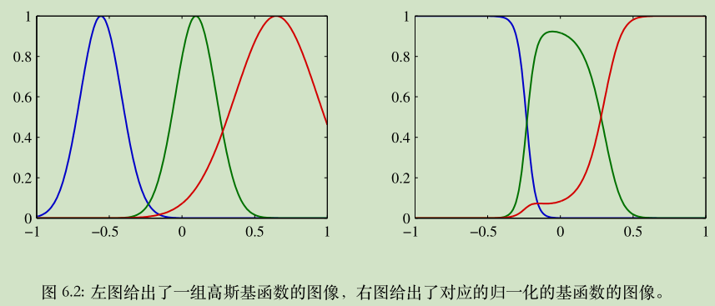

Slide 8

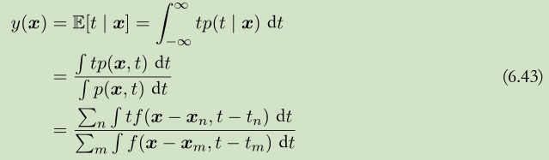
6.3.1 Nadaraya-Watson model
本小节式从⼀个不同的⾓度再次推导出这个模型
假设我们有⼀个训练集 {xn ,tn }，使⽤ Parzen 密度估计来对联合分布 p(x,t) 进⾏建模，即
f(x,t) 是分量密度函数
我们现在要找到回归函数 y(x) 的表达式，对应于以输⼊变量为条件的⽬标变量的条件均值，表达式为

Slide 9

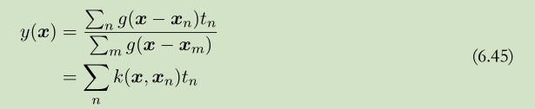

我们现在假设分量的密度函数f(x,t)的均值为零，即
使⽤⼀个简单的变量替换,有
其中 n,m = 1,...,N ，且核函数 k(x,x n ) 为

Slide 10


我们定义了
公式（6.45）给出的结果被称为 Nadaraya-Watson 模型，或者称为核回归（ kernel regression ）
注意，核（6.46）满⾜加和限制
事实上，这个模型不仅定义了条件期望，还定义了整个条件概率分布
根据这个表达式，其他的期望也可以计算

